Slide 1
Sesión 06 · Ciencia de Datos Aplicada en Biomedicina
Sesión 06
Ambientes Virtuales, Dependencias y Docker
Bloque II — Ingeniería de software
Dr. Antonio Daniel Martínez Gutiérrez Semestre 2027-1 · 1:30 h
Dr. Antonio Daniel Martínez Gutiérrez · 2027-1

Slide 2
Sesión 06 · Ciencia de Datos Aplicada en Biomedicina
Objetivos de la sesión
Al terminar esta sesión serás capaz de:
1. Aislar dependencias con ambientes virtuales y decidir cuándo eso ya no basta
2. Distinguir declarar restricciones de congelar versiones (lockﬁles)
3. Escribir un Dockerﬁle correcto para un proyecto de ciencia de datos
4. Construir imágenes reproducibles, ligeras y sin secretos
Dr. Antonio Daniel Martínez Gutiérrez · 2027-1
2

Slide 3
Sesión 06 · Ciencia de Datos Aplicada en Biomedicina
Agenda
1. «En mi máquina sí funciona»
2. Ambientes virtuales de Python
3. Dependencias: restricciones y lockﬁles
4. Qué es un contenedor
5. El Dockerﬁle, paso a paso
6. Ejecutar contenedores
7. Buenas prácticas y seguridad
8. Docker en biomedicina
Laboratorio: containerizar tu paquete
clinlab
de la sesión 5
Dr. Antonio Daniel Martínez Gutiérrez · 2027-1
3

Slide 4
Sesión 06 · Ciencia de Datos Aplicada en Biomedicina
1. «En mi máquina sí funciona»
Dr. Antonio Daniel Martínez Gutiérrez · 2027-1
4

Slide 5
Sesión 06 · Ciencia de Datos Aplicada en Biomedicina
El problema tiene tres niveles
Piso
Qué diﬁere entre tu máquina y otra
Ejemplo
Paquetes de Python
versiones de pandas, numpy…
tu código usa
df.map
, su pandas no lo tiene
Librerías del sistema
compiladores, BLAS, glibc
pip install
falla compilando
Sistema operativo
rutas, shell, permisos
el script asume
/home/
,ellos tienen Windows
Cada herramienta de hoy resuelve un nivel: venv el primero · conda nivel y medio · Docker los tres.
Dr. Antonio Daniel Martínez Gutiérrez · 2027-1
5

Slide 6
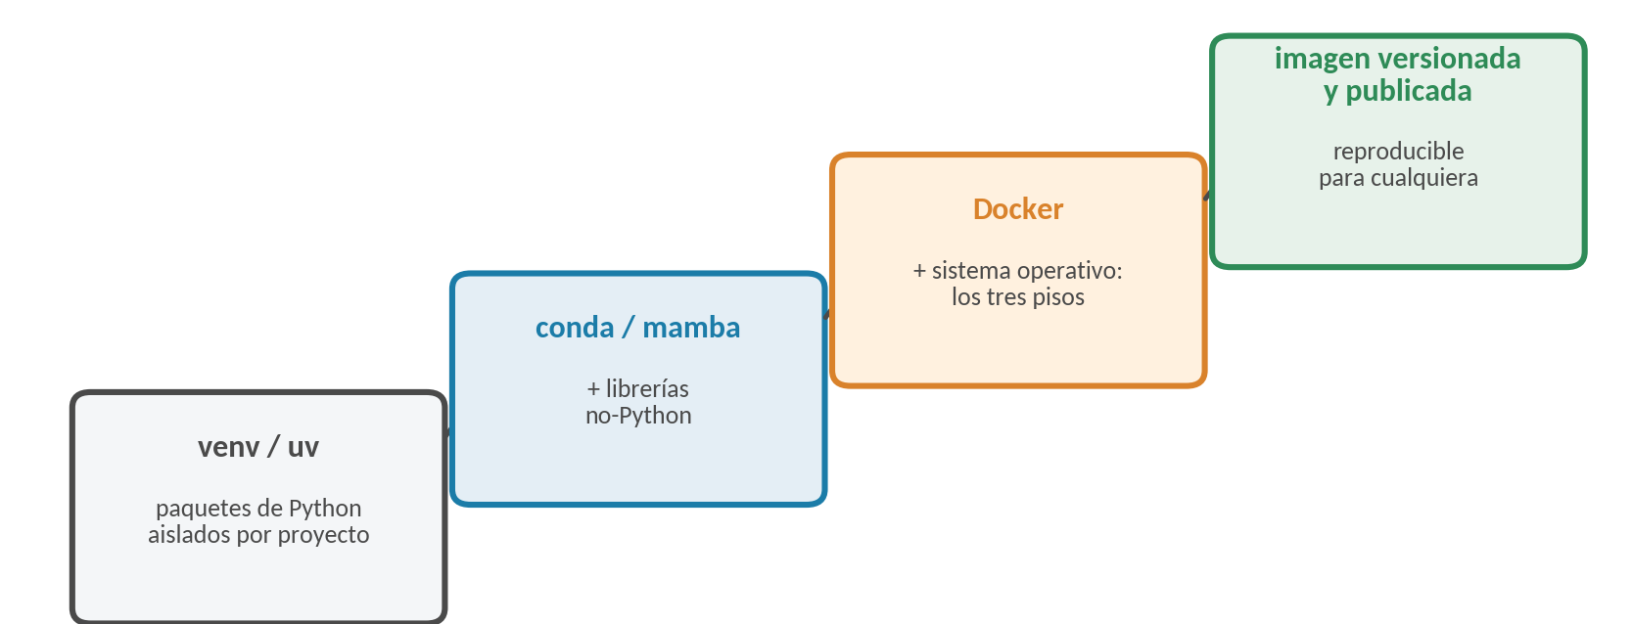
Sesión 06 · Ciencia de Datos Aplicada en Biomedicina
Reproducibilidad: la vara científica
Tu análisis no está completo si otra persona no puede ejecutarlo.
El revisor que pide reproducir tu ﬁgura
Tu colega que retoma el proyecto cuando te gradúas
Tú, en seis meses, con otra laptop
Dr. Antonio Daniel Martínez Gutiérrez · 2027-1
6

Slide 7
Sesión 06 · Ciencia de Datos Aplicada en Biomedicina
2. Ambientes virtuales de Python
Dr. Antonio Daniel Martínez Gutiérrez · 2027-1
7

Slide 8
Sesión 06 · Ciencia de Datos Aplicada en Biomedicina
Un ambiente por proyecto, sin excepción
python -m venv .venv # crear
source .venv/bin/activate # activar (Windows: .venv\Scripts\activate)
pip install pandas # instala AQUÍ, no en el sistema
Qué hace de verdad: un directorio con su propio
site-packages
y un
python
que apunta ahí. Activar =
poner ese
python
primero en el
PATH
.
Proyecto A con pandas 1.5 y proyecto B con pandas 2.2, sin pelearse
Se borra con
rm -rf .venv
y no pasó nada
.venv/
va en el
.gitignore
— lo que se versiona es la receta, no el ambiente
Dr. Antonio Daniel Martínez Gutiérrez · 2027-1
8

Slide 9
Sesión 06 · Ciencia de Datos Aplicada en Biomedicina
conda/mamba y uv: cuándo cada quién
Resuelve
Úsalo cuando
venv + pip
paquetes de Python
caso general: suﬁciente casi siempre
conda / mamba
paquetes de Python y no-Python
necesitas BLAS, GDAL, samtools, R
uv
lo mismo que venv+pip, ~100× más rápido
quieres velocidad y lockﬁle integrado
uv venv && uv pip install pandas # segundos, no minutos
En bioinformática, conda (canal bioconda) sigue siendo el estándar para herramientas como samtools o
bwa. Para proyectos puros de Python, uv es el reemplazo moderno.
Dr. Antonio Daniel Martínez Gutiérrez · 2027-1
9

Slide 10
Sesión 06 · Ciencia de Datos Aplicada en Biomedicina
3. Dependencias
Dr. Antonio Daniel Martínez Gutiérrez · 2027-1
10

Slide 11
Sesión 06 · Ciencia de Datos Aplicada en Biomedicina
Declarar no es congelar
# pyproject.toml — lo que DECLARAS (restricciones amplias)
dependencies = ["pandas>=2.0", "numpy>=1.26"]
# uv.lock / requirements.lock — lo que se CONGELA (resolución exacta)
pandas==2.2.3
numpy==2.1.3
python-dateutil==2.9.0.post0 ← ni sabías que estaba
tzdata==2024.2 ← dependencia de tu dependencia
La declaración dice qué necesitas y con qué eres compatible
El lockﬁle registra la resolución exacta, transitivas incluidas
Con lockﬁle,
install
da el mismo ambiente hoy y en dos años
Dr. Antonio Daniel Martínez Gutiérrez · 2027-1
11

Slide 12
Sesión 06 · Ciencia de Datos Aplicada en Biomedicina
4. Qué es un contenedor
Dr. Antonio Daniel Martínez Gutiérrez · 2027-1
12

Slide 13
Sesión 06 · Ciencia de Datos Aplicada en Biomedicina
No es una máquina virtual
Máquina virtual
Contenedor
Qué virtualiza
hardware completo + SO invitado
solo procesos, kernel compartido
Arranque
minutos
milisegundos
Tamaño
decenas de GB
decenas–cientos de MB
Aislamiento
total
procesos, red y archivos (namespaces + cgroups)
Un contenedor es un proceso normal de Linux al que el kernel le miente: ve su propio sistema de archivos,
su propia red, sus propios procesos.
Dr. Antonio Daniel Martínez Gutiérrez · 2027-1
13

Slide 14
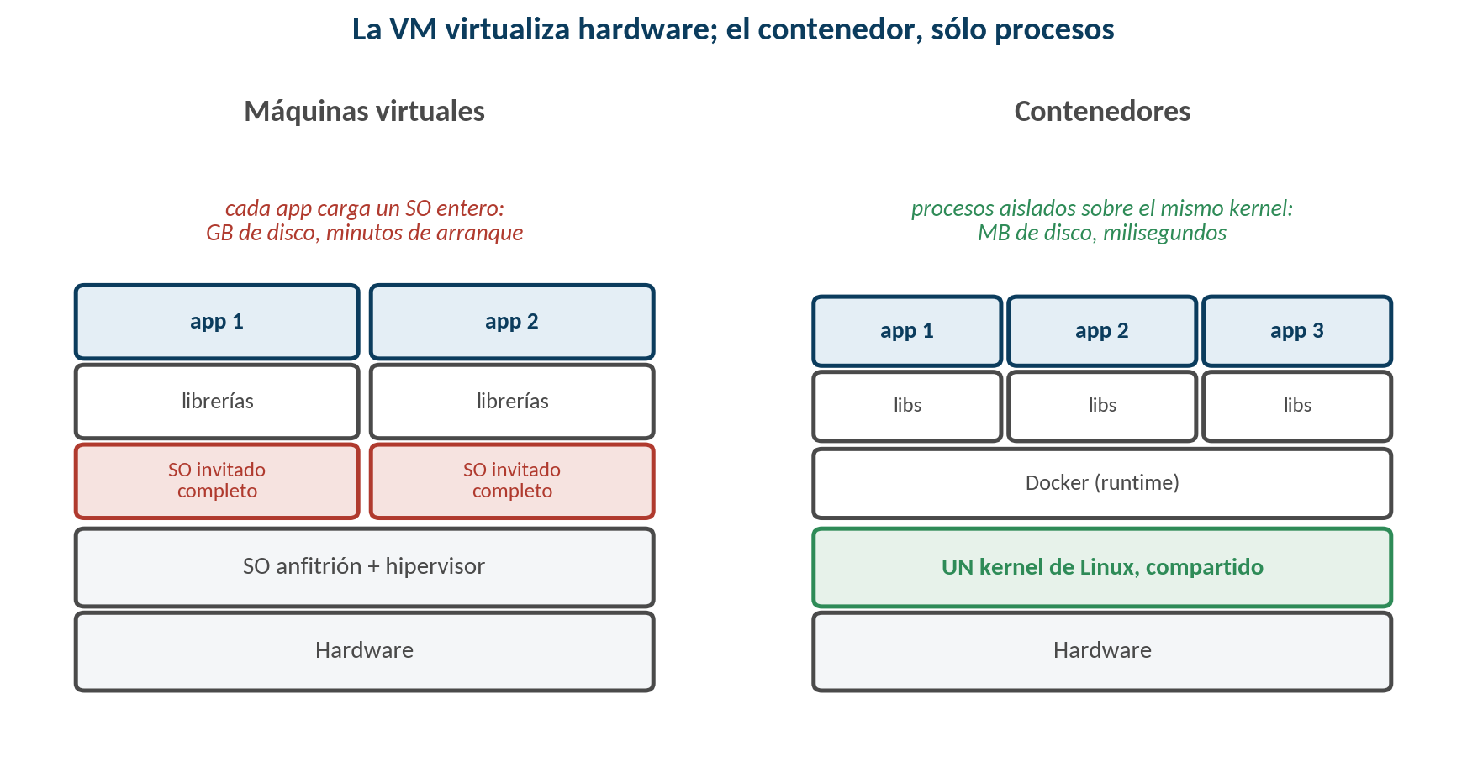

Slide 15
Sesión 06 · Ciencia de Datos Aplicada en Biomedicina
Imagen y contenedor
Imagen = plantilla inmutable: sistema de archivos + metadatos. Se construye una vez, se comparte, se
versiona
Contenedor = una instancia en ejecución de esa imagen. Puedes lanzar veinte del mismo molde
docker pull python:3.11-slim # traer una imagen
docker run -it python:3.11-slim # crear y arrancar un contenedor
docker ps # contenedores vivos
docker images # imágenes locales
Analogía: la imagen es la clase; el contenedor, el objeto.
Dr. Antonio Daniel Martínez Gutiérrez · 2027-1
14

Slide 16
Sesión 06 · Ciencia de Datos Aplicada en Biomedicina
5. El Dockerfile, paso a paso
Dr. Antonio Daniel Martínez Gutiérrez · 2027-1
15

Slide 17
Sesión 06 · Ciencia de Datos Aplicada en Biomedicina
La receta completa
FROM python:3.11-slim # imagen base
WORKDIR /app # directorio de trabajo
COPY requirements.lock . # 1º las dependencias…
RUN pip install --no-cache-dir -r requirements.lock
COPY src/ ./src/ # …después el código
RUN pip install --no-deps .
USER 1000 # no correr como root
CMD ["python", "-m", "clinlab"] # qué corre por defecto
docker build -t clinlab:0.1.0 .
docker run --rm clinlab:0.1.0
Dr. Antonio Daniel Martínez Gutiérrez · 2027-1
16

Slide 18
Sesión 06 · Ciencia de Datos Aplicada en Biomedicina
Cada instrucción es una capa
FROM python:3.11-slim ──► capa 0 (base, compartida entre proyectos)
RUN pip install -r ... ──► capa 1 (pesada, cambia poco)
COPY src/ ./src/ ──► capa 2 (ligera, cambia siempre)
Las capas se apilan y se cachean: si una no cambió, no se reconstruye
Docker invalida la caché desde la primera capa que cambió hacia abajo
De ahí la regla de oro: lo que cambia poco arriba, lo que cambia mucho abajo. Dependencias primero,
código al ﬁnal.
Dr. Antonio Daniel Martínez Gutiérrez · 2027-1
17

Slide 19
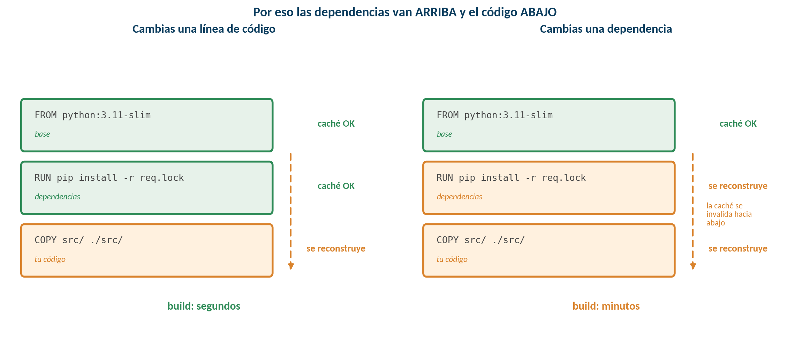

Slide 20
Sesión 06 · Ciencia de Datos Aplicada en Biomedicina
Elegir la imagen base
Base
Tamaño aprox.
Cuándo
python:3.11
~1 GB
nunca en producción; trae hasta compiladores
python:3.11-slim
~130 MB
el default sensato para ciencia de datos
python:3.11-alpine
~50 MB
tentadora, pero rompe wheels de numpy/pandas
jupyter/scipy-notebook
~2 GB
entorno interactivo completo, no para desplegar
Fija la versión:
python:3.11-slim
, jamás
python:latest
Alpine usa musl en vez de glibc: muchos paquetes cientíﬁcos compilan de cero o fallan. Para datos,
slim gana
Dr. Antonio Daniel Martínez Gutiérrez · 2027-1
18

Slide 21
Sesión 06 · Ciencia de Datos Aplicada en Biomedicina
6. Ejecutar contenedores
Dr. Antonio Daniel Martínez Gutiérrez · 2027-1
20

Slide 22
Sesión 06 · Ciencia de Datos Aplicada en Biomedicina
Las cinco banderas del día a día
docker run --rm \ # bórrate al terminar
-it \ # terminal interactiva
-v "$PWD/data:/app/data" \ # carpeta compartida host ↔ contenedor
-p 8888:8888 \ # puerto host:contenedor
-e OMOP_DB=duckdb \ # variable de entorno
clinlab:0.1.0
-v
: los datos viven FUERA; el contenedor los ve prestados
-p
: sin esto, el Jupyter de adentro no existe para tu navegador
-e
: conﬁguración por entorno — nunca horneada en la imagen
Todo lo que escribas fuera de un volumen muere con el contenedor. No es un bug: es la garantía de
que el estado no se acumula.
Dr. Antonio Daniel Martínez Gutiérrez · 2027-1
21

Slide 23
Sesión 06 · Ciencia de Datos Aplicada en Biomedicina
7. Buenas prácticas y seguridad
Dr. Antonio Daniel Martínez Gutiérrez · 2027-1
22

Slide 24
Sesión 06 · Ciencia de Datos Aplicada en Biomedicina
Los cinco pecados del Dockerfile
1. Secretos horneados — un
COPY .env
queda en la capa para siempre, aunque lo borres en la
instrucción siguiente
2. Correr como root — un escape del contenedor hereda tus permisos
3.
:latest
— la imagen de hoy no es la de mañana; adiós reproducibilidad
4. Sin
.dockerignore
—
COPY . .
arrastra
.git/
, datos y
.venv
adentro
5. Una capa gigante — todo en un
RUN
: la caché no puede ayudarte
# .dockerignore mínimo
.git/ .venv/ data/ __pycache__/ *.csv .env
Dr. Antonio Daniel Martínez Gutiérrez · 2027-1
23

Slide 25
Sesión 06 · Ciencia de Datos Aplicada en Biomedicina
8. Docker en biomedicina
Dr. Antonio Daniel Martínez Gutiérrez · 2027-1
25

Slide 26
Sesión 06 · Ciencia de Datos Aplicada en Biomedicina
El ecosistema ya es contenedores
BioContainers: miles de herramientas bioinformáticas ya empaquetadas —
docker run
biocontainers/samtools
y a trabajar
Nextﬂow / Snakemake: cada paso del pipeline corre en su contenedor; el pipeline entero es
reproducible por construcción
OHDSI Broadsea (lo verán en s12): ATLAS + base OMOP, todo en contenedores
Apptainer/Singularity: contenedores en el clúster HPC donde no eres root — convierte imágenes de
Docker directamente
El artículo con pipeline containerizado es el que sí se puede reproducir cinco años después. Los revisores
ya lo saben.
Dr. Antonio Daniel Martínez Gutiérrez · 2027-1
26

Slide 27
Sesión 06 · Ciencia de Datos Aplicada en Biomedicina
Para llevar
1. El problema tiene tres niveles — paquetes, sistema, SO — y cada herramienta resuelve uno: venv,
conda, Docker.
2. Declarar no es congelar. El lockﬁle es lo que hace que «instalar» signiﬁque lo mismo hoy y en dos años.
3. La imagen es la receta ejecutable de tu entorno: dependencias arriba, código abajo, versión ﬁjada,
sin secretos y sin root.
Dr. Antonio Daniel Martínez Gutiérrez · 2027-1
27

Slide 28
Sesión 06 · Ciencia de Datos Aplicada en Biomedicina
Laboratorio
Containerizar tu paquete de análisis
clinlab
(sesión 5) empaquetado: lockﬁle determinista, Dockerﬁle multi-stage < 500 MB, usuario no-root,
escaneo documentado y publicación en ghcr.io desde CI.
Entregable: Dockerﬁle + imagen publicada + tabla de tamaños antes/después.
labs/s06-ambientes-dependencias-docker/README.md
Dr. Antonio Daniel Martínez Gutiérrez · 2027-1
28

Slide 29
Sesión 06 · Ciencia de Datos Aplicada en Biomedicina
¿Preguntas?
Dr. Antonio Daniel Martínez Gutiérrez · 2027-1
29

